Slide 1
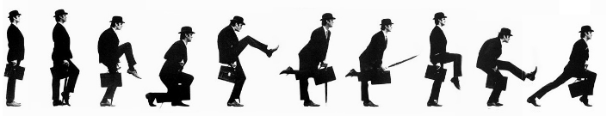
Data Science
Chapitre 8
TensorFlow

Slide 2
TensorFlow
TensorFlow est un outil open source d'apprentissage automatique développé par Google
Le code source a été ouvert le 9 novembre 2015 par Google et publié sous licence Apache
V 1.0 du 11 février 2017
Est doté d'une interface Python.
TensorFlow est l'un des outils les plus utilisés en IA dans le domaine de l'apprentissage machine
Développé par Google Brain filiale d'Alphabet

Slide 3
CPU, GPU, TPU
TensorFlow est multiple CPU
TensorFlow est GPU
Raison du Succès
Technologies GPGPU et GPPGPU
TensorFlow est TPU
Tensor Processing Unit
Uniquement pour le deep learning
Format propriétaire Google Cloud ML
CPU, GPU et TPU sont génériques grâce à ABC

Slide 4
Installation
CPU
pip install tensorflow
Test
import tensorflow as tf

Slide 5
GPU
GPU
pip install tensorflow-gpu
Nécessite une (des) carte(s) graphiques NVidia
Compatible CUDA
Prérequis
Drivers NVidia
CUDA Toolkit
NVIDIA Deep Learning SDK

Slide 6
CUDA
API et Architecture NVidia de traitement parallèle de GPU
Obligatoire pour TensorFlow GPU
Uniquement pour cartes graphiques haut de gamme
Compatible cartes mutliples
Compatible TPU et ferme de GPU
CUDA Toolkit
Toolkit de programmation parallèle sur GPU
CUPTI : Outil de debugging et tracage de GPU
NVidia Deep Learning SDK est basé sur CUDA

Slide 7
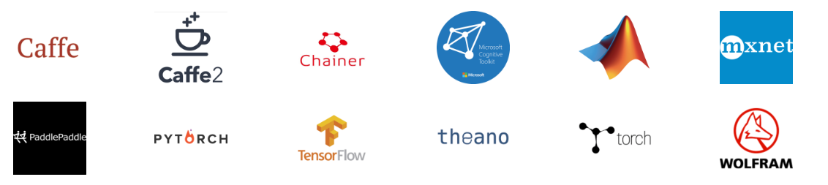
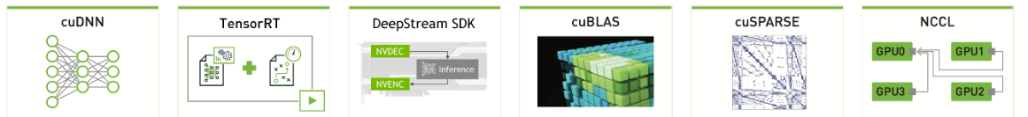
NVidia Deep Learning SDK
Compatible TensorFLow mais pas que
cuDNN : Noyau du SDK pour le deep learning
tensorRT : API spécialisée TensorFlow pour les perfs
NCCL : Multiple GPU

Slide 8
Complexité
L'API TensorFlow dérive de DistBelief de Google Brain créée en 2011
L'API est ancienne
L'API est parfois un peu complexe à lire
L'API est parfois beaucoup plus complexe que SKLearn
Il peut être difficile de créer un réseau de neurones sur mesure
L'API n'est pas compatible avec d'autre implémentation de réseaux neuronaux comme PyTorch

Slide 9
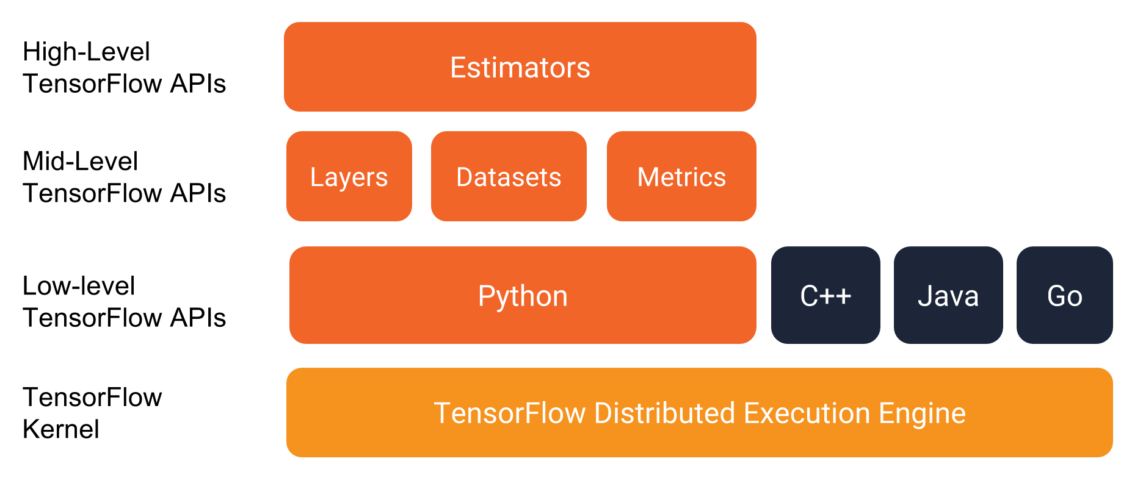
Programmer TensorFlow

Slide 10
Tensor
En mathématiques un tenseur désigne un objet très général, dont la valeur s'exprime dans un espace vectoriel
Un tenseur est donc un scalaire, un vecteur, une matrice, un cube ou un narray
Les opérateurs de base sont programmés sur ces tenseurs

Slide 11
Exemple de tenseur
Un scalaire
s = tf.constant(3.14)
Un vecteur
v = tf.constant([1,2])
Une matrice
m = tf.constant([[1,2],[3,4]])
Les tenseurs TF sont de type Tensor
Les tenseurs TF ne sont pas compatibles avec les listes Python, ni les tableaux numpy, ni les DataFrame Pandas
Pour les créer il faut passer par un constructeur (constant)

Slide 12
Algèbre linéaire
Les concepts de base de l'algèbre sont implémentés dans TF
Dans les opérateurs de base
c = a + b
Dans des fonctions
m3 = tf.matmul(m1, m2)

Slide 13
Trigonométrie
Le module tf.math possède de nombreuses fonction trigonométrique
Attention TF est moins généraliste que Numpy
Il ne sait faire que de l'algèbre linéaire et de la trigonométrie

Slide 14
Polymorphisme
Les opérateurs et fonctions Python sont polymorphes
c = a * b
Donne un résultat différent en fonction du la forme du tenseur
Les fonctions sont donc pilotées par le shape du tenseur

Slide 15
Graphes et Sessions
TF va convertir le calcul en un graphe d'objets
Chaque nœud est un calcul sur des tenseurs
La résolution du graphe peut être CPU ou GPU
Le graphe va ensuite être répartie sur des Core grâce à l'algèbre linéaire
Map Reduce Yield
Exemple
sess = tf.Session() # Création du graphe
result = sess.run(c) # Résolution du graphe

Slide 16
Remoting
Les sessions peuvent s'exécuter sur CPU, GPU et TPU
tf.Session("grpc://example.org:2222")

Slide 17
Exemple de graphe

Slide 18
Exemple complet
c = tf.constant([[1.0, 2.0], [3.0, 4.0]])
d = tf.constant([[1.0, 1.0], [0.0, 1.0]])
e = tf.matmul(c, d)
sess = tf.Session()
result = sess.run(e)
print(result)
e est de type tf.Variable

Slide 19
Conversion
Pour convertir un tableau numpy en Tensor il faut passer par une fonction convert_to_tensor
tf.convert_to_tensor(np.array([[1.0, 2.0], [3.0, 4.0]]),tf.float32)

Slide 20
Dataset
tf.data.Dataset représente une collection de données volumineuse
Gère la mémoire
Eager load
Lazy load
dataset = tf.data.Dataset.range(1000000)
Possède des méthodes pour accéder à des fichiers et traiter le dataset

Slide 21
DataSet
Classe qui représente un jeux de données basé sur des Tensors
En mémoire
Un Dataset est une collection d'éléments de structure identiques
Un élément contient un ou plusieurs Tensor appelés Composants
Chaque composant à un type et une dimension
tf.DType
tf.TensorShape

Slide 22
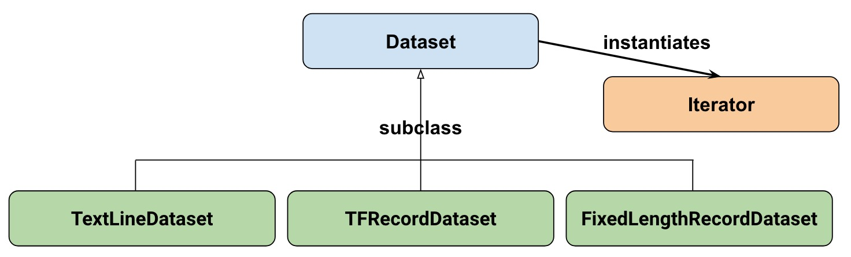
Dataset

Slide 23
Gestion des fichiers
Il existe 3 sous classes de Dataset
TextLineDataSet : fichier de type CSV
FixedLengthRecordDataset : fichier de largeur fixe
TFRecordDataset : fichier TF format propriétaire rare
Exemple :
dataset = (tf.data.TextLineDataset(file_path)
.skip(1).map(decode_csv))
skip permet de sauter la 1ère ligne
() permet de créer un générateur
map(input_fn) permet de mapper chaque ligne

Slide 24
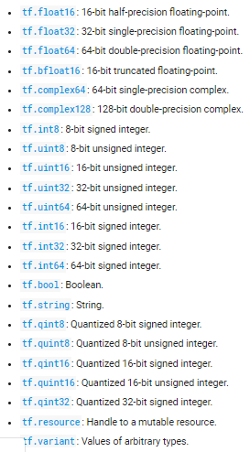
DType

Slide 25
TensorShape
Représente une dimension d'un Tensor
Dimension connue
TensorShape([16, 256])
Dimension partiellement connue
TensorShape([None, 256])
Dimension non connue
TensorShape(None)

Slide 26
Dataset Eagger
Permet de gérer un Dataset en mémoire
Un seul élément comprenant les tenseurs
C'est le mode le plus simple
Inutilisable > 1Go
Pour activer le mode eagger
tf.enable_eager_execution()
Mode non recommandé par TF

Slide 27
From_tensor
Permet de créer un Dataset Eagger en mémoire
Exemple
dataset = tf.data.Dataset.from_tensor(tf.random_uniform([4]))
print(dataset.output_types) # ==> "tf.float32"
print(dataset.output_shapes) # ==> "()"
for el in dataset:
print(el)

Slide 28
From_tensor_slices
Pemret de créer un Dataset en "tranche"
Le dataset est yieldé et paginé
Compatible Big Data
dataset = tf.data.Dataset.from_tensor_slices(tf.random_uniform([4]))

Slide 29
map
Pattern Map
Permet de mapper les lignes d'un fichier en Yield
La fonction de mappage prend en paramètre une ligne et retourne un tuple :
Un dictionnaire des features avec leurs valeurs typées
Le label
Exemple :
def decode_csv(line):
retourne ({"surface":100},3000)

Slide 30
decode_csv
tf.decode_csv(line, defaut_values)
Exemple :
parsed_line = tf.decode_csv(line, [[0.], [0.]])
Il suffit ensuite de filtrer les colonnes pour séparer les features des labels
Exemple :
label = parsed_line[0]
dict(zip(FEATURES, parsed_line[1:]))
Dans cet exemple le label est colonne 0 et les features sur les autres colonnes

Slide 31
CsvDataset
Permet de gérer un Dataset par CSV plus simplement
record_defaults = [tf.float32] * 2 # 2 champs obligatoires
record_defaults = [[0.0]] * 2 # 2 champs optionnels
dataset = tf.contrib.data.CsvDataset(filenames, record_defaults, header=True)

Slide 32
Lazy Loading
TF nécessite souvent plusieurs itérations (epochs) pour résoudre un problème
Il faut donc itérer de nombreuses fois sur le Dataset
Il est donc impensable d'être en mode eagger
Il est possible de travailler en Lazy Loading
Mode par défaut

Slide 33
Iterator
Pour utiliser un Dataset Lazy il faut pouvoir itérer dessus
Nécessite un Iterator
Iterator.get_next() permet d'avoir accès au prochain yield du Dataset
Compatible for in

Slide 34
Iterator
4 sortes
one-shot : identique au yield Python
initializer : identique à one-shot mais possède une fonction d'initialisation
reinitializable : Iterator reconductible, identique au yield C#
feedable : identique à reinitializable mais n'oblige pas à appeler le fonction d'initialisation à la création du Dataset

Slide 35
get_next()
Les iterators ne sont pas itérables directement
Il faut passer par get_next() et une session TF
Parallelisable

Slide 36
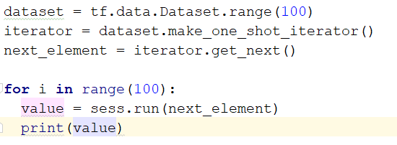
one-shot
L'itérateur est yieldable
Aucun paramétrage possible

Slide 37
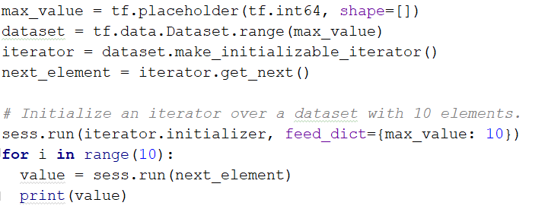
initializable
L'itérateur doit avoir une fonction d'initialisation
Cette fonction peut avoir des paramètres
Ne supporte qu'une seule itération (yield)

Slide 38
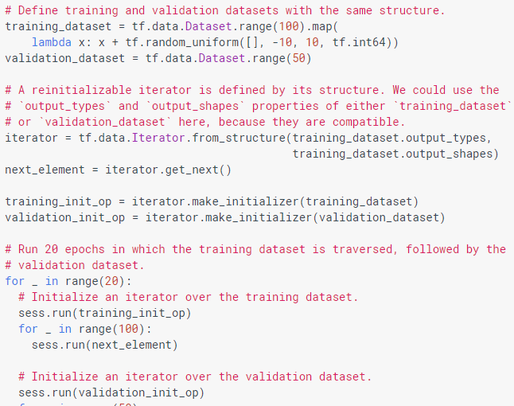
Reinitailizable

Slide 39
Gestion des itérateurs
Les Dataset CSV sont itérables
Pour améliorer la randomisation des data il est souvent nécessaire de les mélanger à chaque itération
dataset.suffle(tampon) permet de mélanger le dataset
dataset.repeat(n) permet de répéter le dataset n fois
data.batch(batch_size) permet de gérer la taille du slice

